Slide 1
爱国
学校：伙牌镇凉水小学
辅导员：张俊丽

Slide 2
《纪念长征胜利80周年》 ——高举爱国旗帜，争创爱国标兵
伙牌镇凉水小学
少先队活动课（五年级）设计方案
伙牌镇凉水小学 张俊丽

Slide 3
环节一：
1.报告人数：各小队报告；中队长向辅导员报告人数；
2.中队长宣布活动开始；
3.出旗《出旗曲》
4.唱队歌《中国少年先锋队队歌》

Slide 4
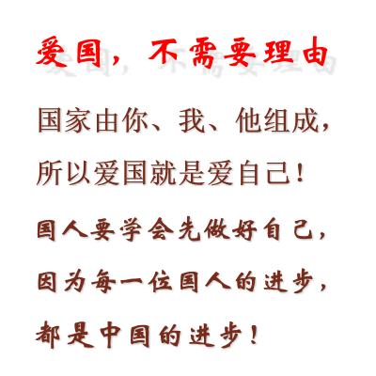
活动一：童心感悟爱国的内涵
小不点队：爱国的内涵
精英队：爱国英雄

Slide 5
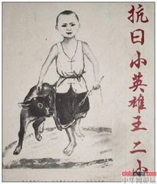
活动一：童心感悟爱国的内涵
霸王队

Slide 6
活动一：童心感悟爱国的内涵
霸王队（带来刘翔和袁隆平）

Slide 7
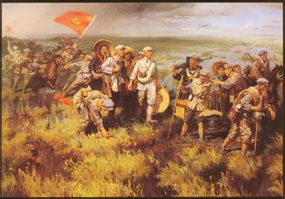
活动一：童心感悟爱国的涵义
1.雷鸣队 《爱国快板》
2.莺歌队 《七律长征》

Slide 8
活动二：教师带领感悟长征精神---“爱国”
播放歌曲：《国家》、《长征》、《阳光宣言》、《八荣八耻》

Slide 9
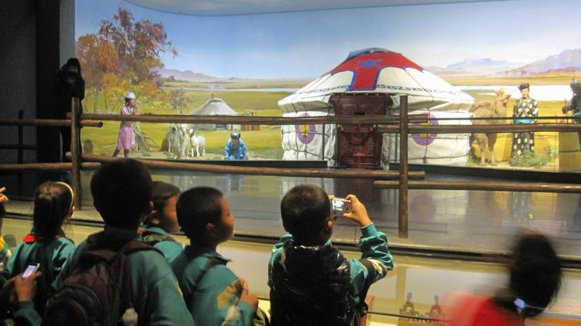
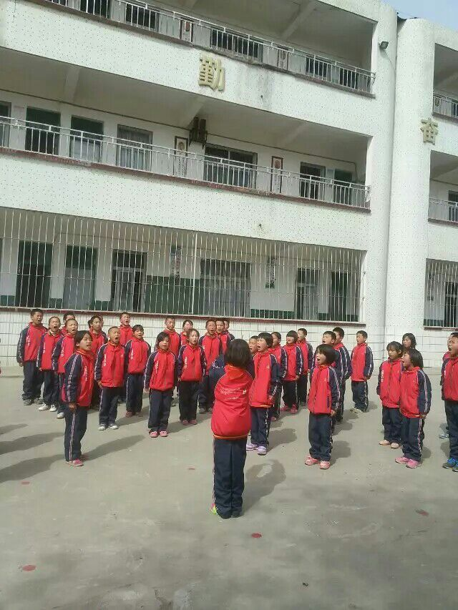
活动三：寻找身边爱国的行为
【 歌唱祖国】
雷鸣队
观看蒙古族家居用品

Slide 10
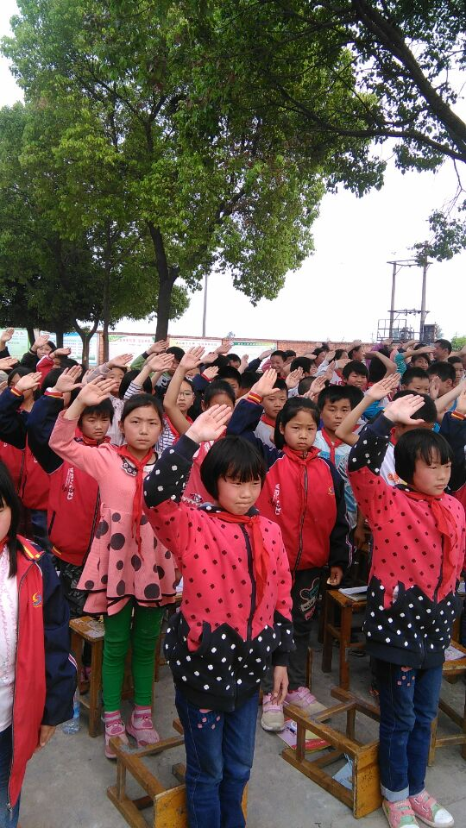
活动三：寻找身边爱国的行为
【给祖国敬礼 】
雷鸣队
观看蒙古族家居用品

Slide 11
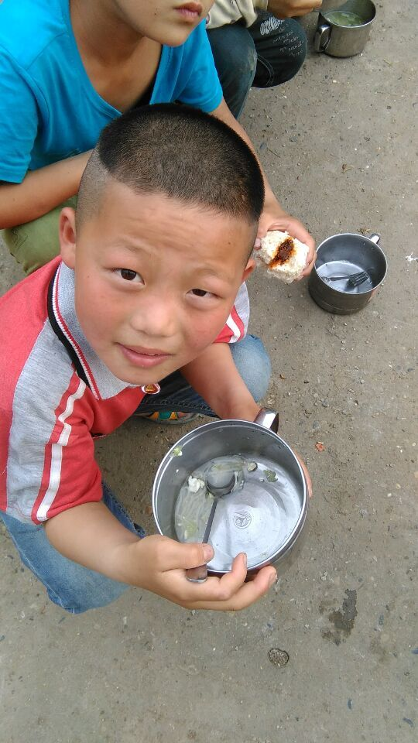
活动三：寻找身边爱国的行为
【 节约粮食】
雷鸣队
观看蒙古族家居用品

Slide 12
活动三：不爱国行为的危害
【浪费粮食行为 】
莺歌队

Slide 13
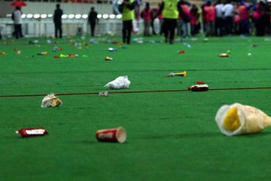
活动三：不爱国行为的危害
【乱扔垃圾行为 】
莺歌队

Slide 14
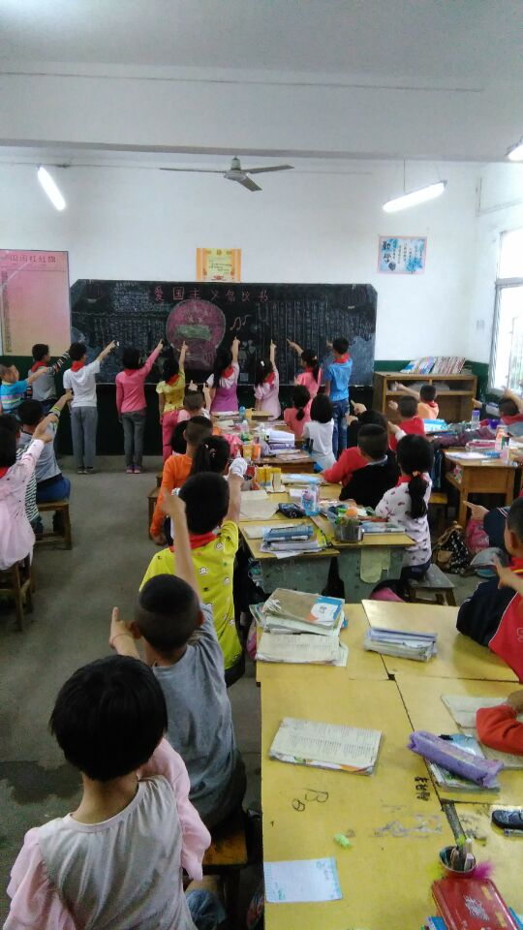
活动四：快乐实践——行动爱国
小不点队：发出爱国倡议书

Slide 15
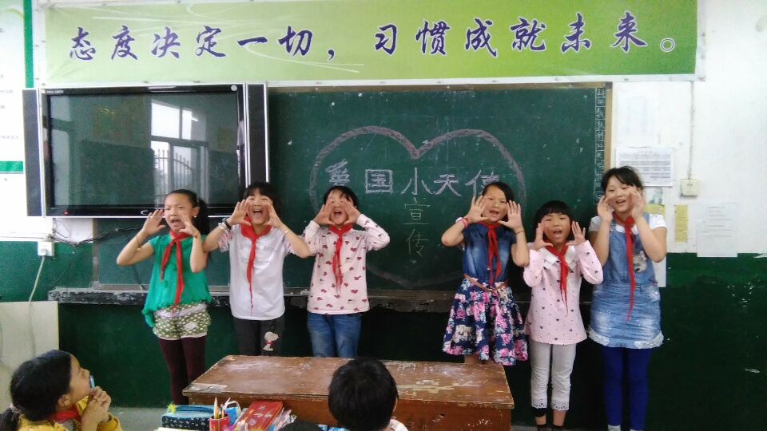
活动四：快乐实践——行动爱国
《强军战歌》

Slide 16
环节五：
1.辅导员讲话；
2.辅导员带领呼号；
辅导员：准备着，为共产主义事业而奋斗！
呼号：时刻准备着！
3.退旗《退旗曲》；
4.中队长宣布：中队会到此结束。
5.中队辅导员为优秀小队颁发奖状。

